Slide 1
Βιολογία
Ανοικτά Ακαδημαϊκά Μαθήματα στο ΤΕΙ Αθήνας
Ενότητα 5: Δομή και λειτουργία των μεγάλων βιολογικών μορίων
Αναστασία Κανέλλου,
Τμήμα Τεχνολογίας Τροφίμων
Το περιεχόμενο του μαθήματος διατίθεται με άδεια Creative Commons εκτός και αν αναφέρεται διαφορετικά | Το έργο υλοποιείται στο πλαίσιο του Επιχειρησιακού Προγράμματος «Εκπαίδευση και Δια Βίου Μάθηση» και συγχρηματοδοτείται από την Ευρωπαϊκή Ένωση (Ευρωπαϊκό Κοινωνικό Ταμείο) και από εθνικούς πόρους.

Slide 2
Tα μόρια της ζωής
Τα σημαντικότερα μεγάλα μόρια σε όλους τους ζωντανούς οργανισμούς –από τα βακτήρια μέχρι τους ελέφαντες– εντάσσονται σε τέσσερεις μόνο κύριες κατηγορίες:
στους υδατάνθρακες,
στα λιπίδια,
στις πρωτεΐνες
και στα νουκλεϊκά οξέα

Slide 3
Τα μακρομόρια είναι πολυμερή που συντίθενται από μονομερή
Τα μακρομόρια των υδατανθράκων, των πρωτεϊνών και των νουκλεϊκών οξέων– είναι στην ουσία μόρια-αλυσίδες που ονομάζονται πολυμερή.
Πολυμερές είναι ένα επίμηκες μόριο αποτελούμενο από πολλούς παραπλήσιους ή πανομοιότυπους δομικούς λίθους – τα μονομερή - οι οποίοι συνδέονται μεταξύ τους όπως ένα τρένο αποτελείται από μια αλυσίδα βαγονιών.

Slide 4
Σύνθεση και διάσπαση των πολυμερών
Οι χημικοί μηχανισμοί με τους οποίους συντίθενται και διασπώνται τα πολυμερή μέσα στα κύτταρα είναι, κατά κανόνα, οι ίδιοι σε όλες τις περιπτώσεις
Τα μονομερή συνδέονται μεταξύ τους μέσω μιας αντίδρασης στην οποία τα δύο μόρια συνδέονται, με την ταυτόχρονη απώλεια ενός μορίου νερού: αντίδραση συμπύκνωσης ή αφυδάτωσης
Διευκολύνουν ειδικά ένζυμα
Τα πολυμερή διασπώνται με υδρόλυση = διάσπαση με χρήση νερού

Slide 5
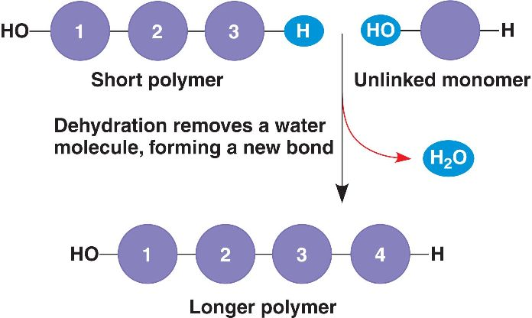
Σχηματικά η αφυδάτωση
Από bealbio.wikispaces.com διαθέσιμο με άδεια CC BY-SA 3.0

Slide 6
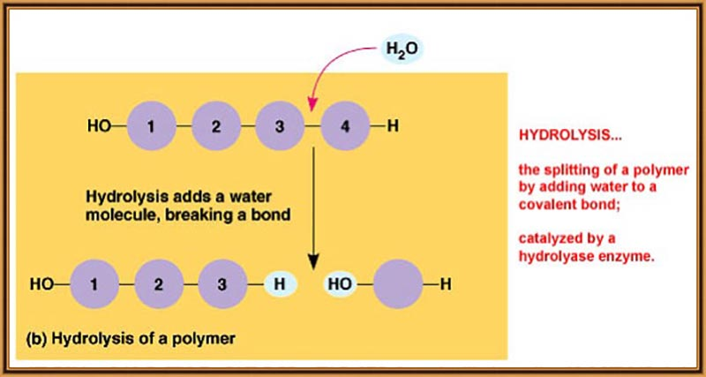
Σχηματικά η υδρόλυση
Από bealbio.wikispaces.com διαθέσιμο με άδεια CC BY-SA 3.0

Slide 7
Υδρόλυση συμβαίνει μέσα στο σώμα μας κατά τη διαδικασία της πέψης
Το μεγαλύτερο τμήμα των οργανικών υλικών της τροφής έχει τη μορφή πολυμερών, δηλ υλικά πολύ μεγάλα και ογκώδη για να εισέλθουν στα κύτταρά μας.
Στο εσωτερικό του πεπτικού σωλήνα υπάρχουν ένζυμα που «επιτίθενται» στα πολυμερή, επιταχύνοντας την υδρόλυσή τους.
Τα μονομερή που προκύπτουν από τη συγκεκριμένη διεργασία μπορούν να απορροφηθούν και να διανεμηθούν, μέσω της κυκλοφορίας, σε όλα τα κύτταρα.
Τα κύτταρα μπορούν να χρησιμοποιήσουν τα μονομερή για να συνθέσουν νέα πολυμερή, για τις ειδικές λειτουργίες που χρειάζεται κάθε κύτταρο.

Slide 8
Ποικιλομορφία των πολυμερών
Κάθε κύτταρο διαθέτει χιλιάδες διαφορετικά είδη μακρομορίων.
Για την κατασκευή των συγκεκριμένων μορίων απαιτούνται μόλις 40-50 μονομερή, η διάταξη έχει σημασία.
Είναι κάτι ανάλογο με την κατασκευή εκατοντάδων χιλιάδων λέξεων από τα 24 μόλις γράμματα του ελληνικού αλφαβήτου.
Οι πρωτεΐνες, σχηματίζονται από 20 είδη αμινοξέων που διατάσσονται συνήθως σε αλυσίδες μήκους μερικών εκατοντάδων αμινοξέων.

Slide 9
Οι υδατάνθρακες χρησιμεύουν ως καύσιμα και δομικά υλικά
Οι υδατάνθρακες περιλαμβάνουν τα σάκχαρα και τα πολυμερή σακχάρων.
Απλούστεροι υδατάνθρακες είναι οι:
μονοσακχαρίτες, γνωστοί και ως απλά σάκχαρα.
δισακχαρίτες είναι διπλά σάκχαρα, δηλαδή μόρια αποτελούμενα από δύο μονοσακχαρίτες ενωμένους με μια αντίδραση αφυδάτωσης.
Στους υδατάνθρακες ανήκουν και οι πολυσακχαρίτες, δηλαδή πολυμερή αποτελούμενα από πολλά μονομερή σακχάρων.

Slide 10
Σάκχαρα
Οι μονοσακχαρίτες έχουν μοριακό τύπο κάποιο πολλαπλάσιο της μονάδας CH₂O
Ο πιο κοινός μονοσακχαρίτης είναι η γλυκόζη (C₆H₁₂O₆), που έχει κομβική σημασία για τη χημεία της ζωής
Τα ονόματα των περισσότερων σακχάρων καταλήγουν σε –όζη

Slide 11
Κριτήρια ταξινόμησης σακχάρων
Τη θέση που καταλαμβάνει η καρβονυλομάδα: ένα σάκχαρο μπορεί να είναι είτε αλδόζη (πχ γλυκόζη) είτε κετόζη ( πχ φρουκτόζη).
Το μέγεθος του ανθρακικού σκελετού, το οποίο μπορεί να κυμαίνεται από τρία έως επτά άτομα άνθρακα. Η γλυκόζη, η φρουκτόζη και όσα άλλα σάκχαρα περιέχουν έξι άτομα άνθρακα ονομάζονται εξόζες.
Η διευθέτηση των τμημάτων τους γύρω από ασύμμετρους άνθρακες. Προκύπτουν δύο σάκχαρα με διαφορετική δομή και χημική συμπεριφορά.

Slide 12
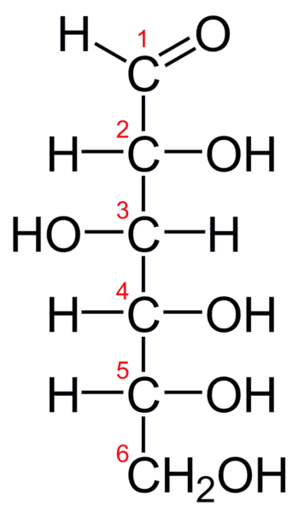
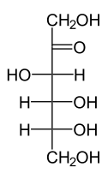
Γνωστές αλδεΰδες και κετόνες
Οι αλδεΰδες γλυκόζη, γαλακτόζη και η κετόνη: φρουκτόζη είναι πηγές ενέργειας.
γλυκόζη
γαλακτόζη
φρουκτόζη

Slide 13
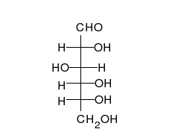
Γλυκόζη
Η γραμμική μορφή της μετατρέπεται σε μορφή δακτυλίου (εξόζη)
“Glucose Fisher to Haworth”, από Ayacop διαθέσιμο με άδεια CC BY-SA 3.0

Slide 14
Ο ρόλος των Σακχάρων
Οι μονοσακχαρίτες, και ειδικά η γλυκόζη, αποτελούν ένα από τα κυριότερα θρεπτικά συστατικά των κυττάρων.
Τα κύτταρα προσλαμβάνουν χημική ενέργεια μέσω μιας σειράς αντιδράσεων (κυτταρική αναπνοή) που ξεκινούν με το μόριο της γλυκόζης.
χρησιμεύουν και ως πρώτη ύλη για να συντεθούν άλλοι τύποι μικρών οργανικών μορίων, όπως αμινοξέα και λιπαρά οξέα.

Slide 15
Δισακχαρίτες
Ένας δισακχαρίτης αποτελείται από δύο μονοσακχαρίτες που ενώνονται με γλυκοζιτικό δεσμό, το είδος του ομοιοπολικού δεσμού που σχηματίζεται ανάμεσα σε δύο μονοσακχαρίτες με ανυδριτική αντίδραση

Slide 16
Παραδείγματα δισακχαριτών
Ο πιο κοινός δισακχαρίτης είναι η σακχαρόζη (ή σουκρόζη), δηλαδή η κοινή ζάχαρη. Τα δύο μονομερή της σακχαρόζης είναι η γλυκόζη και η φρουκτόζη
Η λακτόζη του γάλακτος, που αποτελείται από ένα μόριο γλυκόζης και ένα μόριο γαλακτόζης
Η μαλτόζη είναι συστατικό ζύμωσης της μπίρας. Είναι ένας δισακχαρίτης που σχηματίζεται από την ένωση δύο μορίων γλυκόζης

Slide 17
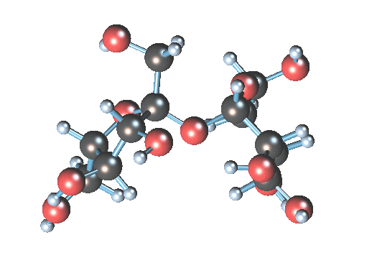
Σύνθεση δισακχαριτών
Η σακχαρόζη (ζάχαρη) συντίθεται από φρουκτόζη και γλυκόζη
“Sucrose”, από Termininja διαθέσιμο με άδεια CC BY-SA 3.0
“Formation du saccharose”, από Belgarath007 διαθέσιμο με άδεια CC BY-SA 3.0

Slide 18
Πολυσακχαρίτες
Οι πολυσακχαρίτες είναι μεγάλα πολυμερή μόρια (μακρομόρια) αποτελούμενα από λίγες εκατοντάδες μέχρι λίγες χιλιάδες μονοσακχαρίτες, οι οποίοι ενώνονται μεταξύ τους με γλυκοζιτικούς δεσμούς.
Ρόλος: Αποθήκη θρεπτικών υλικών ή δομικό υλικό

Slide 19
Αποθηκευτικοί πολυσακχαρίτες
Τόσο τα φυτά όσο και τα ζώα αποθηκεύουν σάκχαρα για μεταγενέστερη χρήση, με τη μορφή των αποθηκευτικών πολυσακχαριτών.
Τα φυτά αποθηκεύουν κοκκία από άμυλο.
Απλούστερη μορφή αμύλου είναι η αμυλόζη, πολυμερές χωρίς διακλαδώσεις.
Η αμυλοπηκτίνη, μια πιο περίπλοκη μορφή αμύλου, είναι ένα διακλαδισμένο πολυμερές.

Slide 20
Αμυλο
Τα περισσότερα ζώα, όπως και ο άνθρωπος, διαθέτουν ένζυμα για να υδρολύουν το φυτικό άμυλο και, έτσι, να χρησιμοποιούν την αποθηκευμένη γλυκόζη των φυτών ως θρεπτικό υλικό για τα δικά τους κύτταρα.
Οι βολβοί της πατάτας και οι σπόροι των δημητριακών – δηλαδή οι καρποί του σιταριού, του καλαμποκιού, του ρυζιού και άλλων φυτών είναι οι κύριες πηγές αμύλου στη διατροφή του ανθρώπου.

Slide 21
Γλυκογόνο
Τα ζώα αποθηκεύουν γλυκόζη σε έναν πολυσακχαρίτη που ονομάζεται γλυκογόνο και μοιάζει με την αμυλοπηκτίνη αλλά διαθέτει ακόμη πιο εκτεταμένες διακλαδώσεις.
Ο άνθρωπος και τα άλλα θηλαστικά αποθηκεύουν το γλυκογόνο κυρίως στα κύτταρα των μυών και του ήπατος. Όταν οι απαιτήσεις σε γλυκόζη αυξηθούν, τότε τα κύτταρα των μυών και του ήπατος απελευθερώνουν γλυκόζη υδρολύοντας το γλυκογόνο. Αυτή η αποθήκη καύσιμης ύλης, δεν επαρκεί για μεγάλο χρονικό διάστημα. Στον άνθρωπο, π.χ., τα αποθέματα γλυκογόνου εξαντλούνται μέσα σε μία ημέρα περίπου, και για να αναπληρωθούν πρέπει οπωσδήποτε να καταναλωθεί τροφή.
Όσοι ακολουθούν δίαιτα με λίγους υδατάνθρακες πρέπει να λαμβάνουν σοβαρά υπ’ όψιν τους αυτό το ζήτημα.

Slide 22
Δομικοί πολυσακχαρίτες
Με τους πολυσακχαρίτες οι οργανισμοί χτίζουν πολύ ισχυρά υλικά.
Ο πολυσακχαρίτης κυτταρίνη είναι το κύριο συστατικό των σκληρών τοιχωμάτων που περιβάλλουν τα φυτικά κύτταρα.
Η κυτταρίνη είναι το κύριο συστατικό του χαρτιού και, επίσης, το μοναδικό συστατικό του βαμβακιού.

Slide 23
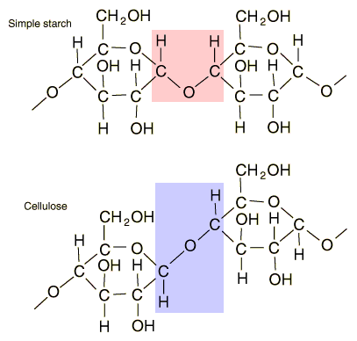
Άμυλο και κυτταρίνη
hyperphysics.phy-astr.gsu.edu

Slide 24
Φυτικές Ίνες ~ Κυτταρίνη
Ελάχιστοι οργανισμοί διαθέτουν ένζυμα που μπορούν να διασπάσουν την κυτταρίνη (ορισμένοι προκαρυωτικοί οργανισμοί).
Ο άνθρωπος δεν μπορεί → η κυτταρίνη παραμένει άπεπτη και τελικά απομακρύνεται με τα κόπρανα.
Επειδή η κυτταρίνη, προκαλεί μικροφθορές στα τοιχώματα των εντέρων, διεγείρει την έκκριση βλέννας κι διευκολύνει τη διέλευση των τροφών.
Έτσι, αν και η κυτταρίνη δεν έχει καμιά θρεπτική αξία για τον άνθρωπο παίζει πολύ σημαντικό ρόλο στην υγιεινή διατροφή.
Τα περισσότερα φρέσκα φρούτα, τα λαχανικά και οι μη αλεσμένοι σπόροι είναι ιδιαιτέρως πλούσια σε κυτταρίνη.

Slide 25
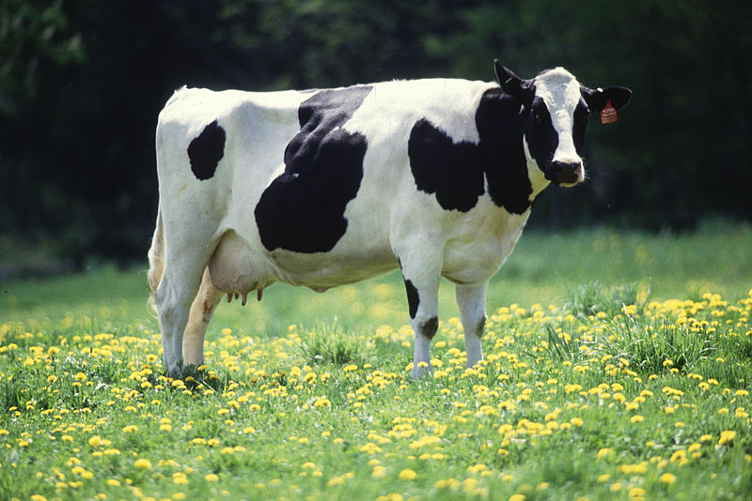
Πέψη κυτταρίνης
Τα μηρυκαστικά (πχ πρόβατο, αγελάδα) διαθέτουν προκαρυωτές στο πεπτικό τους σύστημα και πέπτουν την κυτταρίνη (δηλ είναι πηγή ενέργειας).
“Cow female black white”, από Siebrand διαθέσιμο ως κοινό κτήμα

Slide 26
Χιτίνη
Ένας άλλος σημαντικός δομικός πολυσακχαρίτης είναι η χιτίνη, ο υδατάνθρακας που χρησιμοποιούν τα αρθρόποδα (έντομα, αράχνες, καρκινοειδή και άλλα συγγενικά ζώα) για την κατασκευή του εξωσκελετού τους.

Slide 27
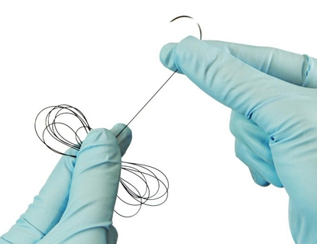
Χιτίνη
Τα χειρουργικά νήματα είναι φτιαγμένα από χιτίνη που αποσυντίθεται μετά το κλείσιμο της τομής ή πληγής

Slide 28
Τα λιπίδια είναι μια ετερογενής ομάδα υδρόφοβων μορίων
Τα λιπίδια περιλαμβάνουν μεγάλα βιολογικά μόρια που δεν είναι αληθινά πολυμερή, αλλά ούτε και τόσο μεγάλα ώστε να θεωρούνται μακρομόρια.
Μοιράζονται ένα κοινό χαρακτηριστικό, το ότι δηλαδή αναμειγνύονται ελάχιστα (ή και καθόλου) με το νερό.
Είδη: Λίπη, φωσφολιπίδια, στεροειδή

Slide 29
Λίπη
Ένα μόριο λίπους κατασκευάζεται από δύο είδη μικρών μορίων:
τη γλυκερόλη και
τα λιπαρά οξέα, αποτελούνται από έναν επιμήκη ανθρακικό σκελετό που στα συνηθέστερα λιπαρά οξέα έχει μήκος 16-18 άτομα άνθρακα.
Κυριότερη λειτουργία των λιπών είναι η αποθήκευση ενέργειας.
Περιέχουν υπερδιπλάσια ενέργεια συγκριτικά με ένα γραμμάριο πολυσακχαρίτη.

Slide 30
Λίπη
Το λίπος που προκύπτει ονομάζεται επίσης τριακυλογλυκερόλη (τριγλυκερίδια) και αποτελείται από τρία λιπαρά οξέα που συνδέονται με ένα μόριο γλυκερόλης.
Τα τρία λιπαρά οξέα στο μορίου του λίπους μπορεί να είναι όλα ίδια, ή να είναι διαφορετικά.

Slide 31
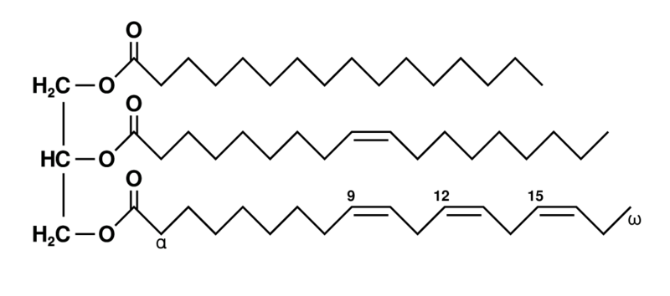
Λιπίδιο = τριακυλογλυκερόλη
“Fat triglyceride shorthand formula”, από Pharandesign διαθέσιμο ως κοινό κτήμα

Slide 32
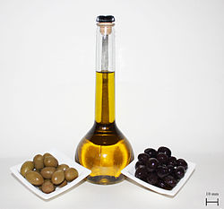
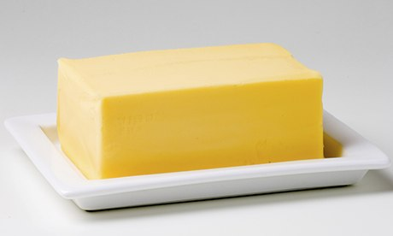
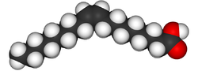
Διπλοί δεσμοί προκαλούν κάμψη
Κορεσμένα λίπη
Είναι συνήθως ζωικής προέλευσης και στερεά
Ακόρεστο λίπος
Είναι συνήθως φυτικής προέλευσης και υγρό
en.wikipedia.org
en.wikipedia.org

Slide 33
Τα κορεσμένα ζωικά λίπη
Τα περισσότερα λίπη ζωικής προελεύσεως είναι κορεσμένα δηλ δεν έχουν διπλούς δεσμούς.
Είναι στερεά σε θερμοκρασία δωματίου πχ το λαρδί και το βούτυρο.
Τροφές πλούσιες σε κορεσμένα λίπη θεωρούνται ένας από τους παράγοντες εμφάνισης της αθηροσκλήρωσης.

Slide 34
Αθηροσκλήρωση
Νόσος του καρδιαγγειακού συστήματος.
Αναπτύσσονται αθηρωματικές πλάκες, δηλαδή εναποθέσεις λιπών στο τοίχωμα των αγγείων, οι οποίες σχηματίζουν μικρά εξογκώματα στον αυλό του αγγείου που εμποδίζουν την ομαλή ροή του αίματος και μειώνουν την ελαστικότητά του.

Slide 35
Ακόρεστα λίπη
Τα λίπη των φυτών και των ψαριών είναι κατά κανόνα ακόρεστα, επειδή σχηματίζονται από έναν ή περισσότερους τύπους ακόρεστων λιπαρών οξέων.
Σε συνήθεις θερμοκρασίες δωματίου τα λίπη των φυτών και των ψαριών είναι υγρά, ονομάζονται έλαια (π.χ. ελαιόλαδο, μουρουνέλαιο).

Slide 36
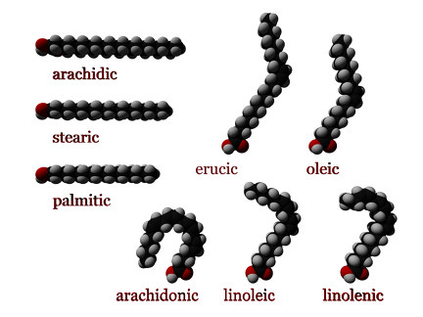
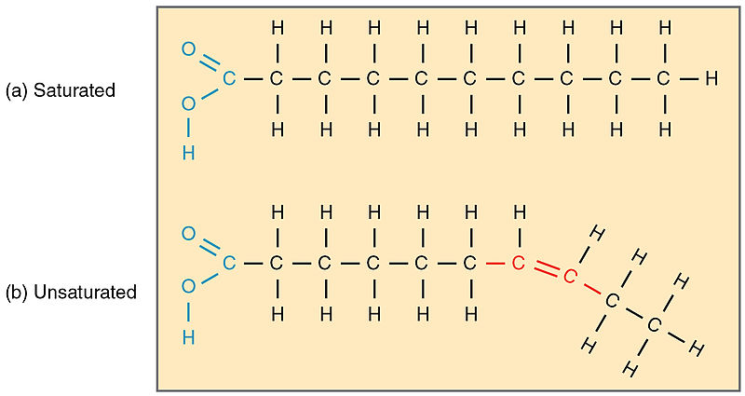
Λιπαρά οξέα
Ποικίλλουν ως προς:
το μήκος και
τη θέση στην οποία μπορεί να φέρουν διπλούς δεσμούς.
“Rasyslami”, από Papa November διαθέσιμο με άδεια CC BY-SA 3.0
Στη διατροφή, χρησιμοποιούνται οι όροι:
κορεσμένα και
ακόρεστα λιπαρά οξέα
“221 Fatty Acids Shapes-01”, από CFCF διαθέσιμο με άδεια CC BY 3.0

Slide 37
«Υδρογονωμένα φυτικά έλαια»
Σε ετικέτες μαργαρίνης, φυστικοβούτυρου και συναφών τροφίμων σημαίνει ότι τα ακόρεστα λίπη έχουν μετατραπεί σε κορεσμένα με την τεχνητή προσθήκη υδρογόνου. Ο λόγος που γίνεται αυτό είναι για να διατηρούνται τα συγκεκριμένα προϊόντα σε στερεή μορφή.

Slide 38
Trans λιπαρά οξέα
Η διαδικασία υδρογόνωσης των φυτικών ελαίων δεν παράγει μόνο κορεσμένα λίπη αλλά και ακόρεστα λιπαρά με διπλούς δεσμούς trans.
Τα λιπίδια trans ενδέχεται να συμβάλλουν περισσότερο από τα κορεσμένα λίπη στην εμφάνιση της αθηροσκλήρωσης.

Slide 39
Λιποκύτταρα
Αποθηκεύουμε το λίπος στα λιποκύτταρα
Διογκώνονται όταν αποθηκεύεται λίπος στο εσωτερικό τους
Συρρικνώνονται όταν οι ανάγκες απαιτούν την κατανάλωσή του
Επενδύουν προστατευτικά τα ζωτικά όργανα
Υπάρχει και ένα στρώμα λίπους κάτω από το δέρμα, που λειτουργεί μονωτικά για το σώμα

Slide 40
Φωσφολιπίδια
Τα κύτταρα δεν θα μπορούσαν να υπάρχουν χωρίς τα φωσφολιπίδια διότι από αυτά συντίθενται οι κυτταρικές μεμβράνες.
Το μόριο των φωσφολιπιδίων μοιάζει με εκείνο των λιπών, αλλά έχει 2 μόνο λιπαρά οξέα συνδεδεμένα με τη γλυκερόλη, αντί για τρία.
Τα φωσφολιπίδια διατάσσονται σε διπλοστιβάδες, στην επιφάνεια των κυττάρων και σχηματίζουν ένα είδος φραγμού μεταξύ του κυττάρου και του εξωτερικού του περιβάλλοντος.

Slide 41
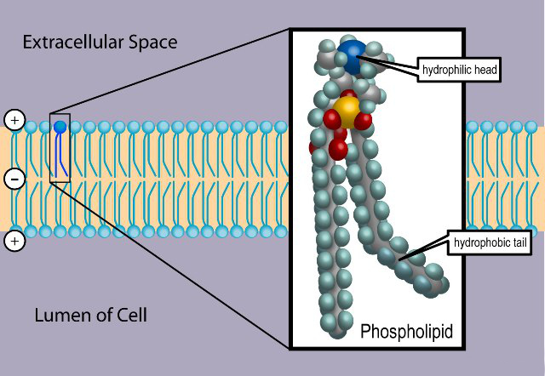
Φωσφολιπίδιο
Τα φωσφολιπίδια έχουν μια υδρόφιλη και μια υδρόφοβη κεφαλή
“Phospholipid TvanBrussel”, από Lomita διαθέσιμο για επαναχρησιμοποίηση

Slide 42
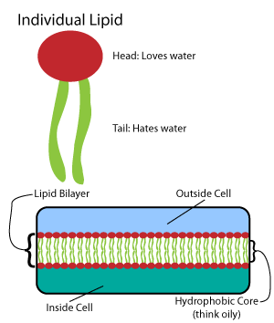
Διπλοστιβάδα
Τα φωσφολιπίδια δημιουργούν αυθόρμητα διπλοστιβάδα μόλις βρεθούν σε περιβάλλον νερού → οι υδρόφιλες κεφαλές έρχονται σε επαφή με το νερό και οι υδρόφοβες ουρές βρίσκονται σε επαφή μεταξύ τους, μακριά από το νερό
Δημιουργούν τις βιολογικές μεμβράνες
“The lipid and lipid bilayer”, από Bradleyhintze διαθέσιμο με άδεια CC BY-SA 3.0

Slide 43
Στεροειδή
Στα στεροειδή ανήκουν πολλές
ορμόνες, αλλά και η
χοληστερόλη.
Τα στεροειδή είναι λιπίδια στα οποία ο ανθρακικός σκελετός αποτελείται από τέσσερεις συγχωνευμένους δακτυλίους.

Slide 44
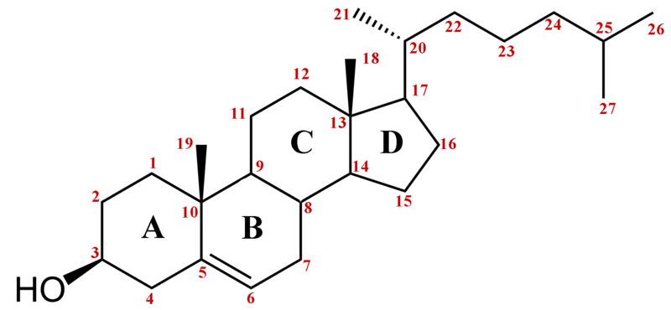
Δομή χοληστερόλης
Από τη χοληστερόλη συντίθονται πολλά άλλα στεροειδή όπως οι ορμόνες του φύλλου
“Colesterol”, από Guillem d'Occam διαθέσιμο με άδεια CC BY-SA 3.0

Slide 45
Χοληστερόλη
Πολύ διαδεδομένο συστατικό των κυτταρικών μεμβρανών των ζωικών κυττάρων
Ένα πρόδρομο μόριο από το οποίο μπορούν να συντεθούν άλλα στεροειδή πχ ορμόνες
Συντίθεται στο ήπαρ

Slide 46
Χοληστερίνη και υγεία
Η παρουσία υψηλών συγκεντρώσεων του μορίου της στο αίμα ενδεχομένως συμβάλλει στην ανάπτυξη αθηροσκλήρωσης.
Τόσο τα κορεσμένα λιπαρά όσο και τα λιπίδια trans φαίνεται ότι ασκούν αρνητική επίδραση στην υγεία αυξάνοντας τα επίπεδα της χοληστερόλης στο αίμα.

Slide 47
Οι πρωτεΐνες έχουν διάφορες δομές, οπότε εμφανίζουν μεγάλο εύρος δράσεων
Όλες σχεδόν οι λειτουργίες ενός ζωντανού οργανισμού εξαρτώνται από τις πρωτεΐνες.
Καθοριστικός ρόλος σε οτιδήποτε κάνει ένας οργανισμός.
Οι πρωτεΐνες συνιστούν πάνω από το 50% της ξηρής τους μάζας ενός κυττάρου.
Ο άνθρωπος διαθέτει δεκάδες χιλιάδες διαφορετικά είδη πρωτεϊνών, το καθένα με ειδική δράση και λειτουργία.

Slide 48
Ρόλος πρωτεϊνών
Επιταχύνουν τις χημικές αντιδράσεις
Έχουν δομική ή υποστηρικτική λειτουργία:
στην αποθήκευση,
τη μεταφορά,
την επικοινωνία μεταξύ κυττάρων,
την κίνηση ή
την άμυνα έναντι ξένων ουσιών.

Slide 49
Σύνοψη πρωτεϊνικών λειτουργιών 1/4
Είδος πρωτεΐνης | Λειτουργία | Παραδείγματα
Ένζυμα | Επιλεκτική επιτάχυνση χημικών αντιδράσεων | Τα πεπτικά ένζυμα καταλύουν την υδρόλυση των πολυμερών
Δομικές πρωτεΐνες | Υποστήριξη | Τα έντομα και οι αράχνες χρησιμοποιούν ίνες από μετάξι για να κατασκευάσουν (αντίστοιχα) τα κουκούλια και τους ιστούς τους. Το κολλαγόνο και η ελαστίνη παρέχουν το ινώδες υπόβαθρο για τον συνδετικό ιστό των ζώων. Η κερατίνη είναι η πρωτεΐνη από την οποία φτιάχνονται οι τρίχες, τα κέρατα, τα πούπουλα και διάφορα άλλα εξαρτήματα του δέρματος.

Slide 50
Σύνοψη πρωτεϊνικών λειτουργιών 2/4
Είδος πρωτεΐνης | Λειτουργία | Παραδείγματα
Αποθηκευτικές πρωτεΐνες | Αποθήκευση αμινοξέων | Η οβαλβουμίνη είναι η πρωτεΐνη στο ασπράδι του αυγού την οποία χρησιμοποιεί το αναπτυσσόμενο έμβρυο ως πηγή αμινοξέων. Η καζεΐνη, η πρωτεΐνη του γάλακτος, είναι η κύρια πηγή αμινοξέων για τα νεογνά των θηλαστικών. Τα φυτά έχουν αποθηκευτικές πρωτεΐνες στους σπόρους τους.
Μεταφορικές πρωτεΐνες | Μεταφορά άλλων ουσιών | Η αιμοσφαιρίνη, η σιδηρούχος πρωτεΐνη στο αίμα των σπονδυλωτών, μεταφέρει οξυγόνο από τους πνεύμονες σε άλλα τμήματα του σώματος. Άλλες πρωτεΐνες μεταφέρουν ουσίες από τη μία πλευρά των κυτταρικών μεμβρανών στην άλλη.

Slide 51
Σύνοψη πρωτεϊνικών λειτουργιών 3/4
Είδος πρωτεΐνης | Λειτουργία | Παραδείγματα
Ορμονικές πρωτεΐνες | Συντονισμός δραστηριοτήτων των οργανισμών | Η ινσουλίνη, ορμόνη που εκκρίνεται από το πάγκρεας, ρυθμίζει τη συγκέντρωση της γλυκόζης στο αίμα των σπονδυλωτών.
Πρωτεϊνικοί υποδοχείς | Απόκριση των κυττάρων σε διάφορα χημικά ερεθίσματα | Οι υποδοχείς που είναι ενσωματωμένοι στη μεμβράνη των νευρικών κυττάρων ανιχνεύουν χημικά σήματα που απελευθερώνονται από άλλα νευρικά κύτταρα.

Slide 52
Σύνοψη πρωτεϊνικών λειτουργιών 4/4
Είδος πρωτεΐνης | Λειτουργία | Παραδείγματα
Πρωτεΐνες συστολής και κίνησης | Κίνηση | Η ακτίνη και η μυοσίνη είναι υπεύθυνες για τη μυϊκή συστολή. Άλλες πρωτεΐνες ευθύνονται για τις κινήσεις ορισμένων ειδικών κυτταρικών οργανιδίων που ονομάζονται βλεφαρίδες και μαστίγια.
Αμυντικές πρωτεΐνες | Προστασία κατά των ασθενειών | Τα αντισώματα καταπολεμούν βακτήρια και ιούς.

Slide 53
Ενζυμα
Είναι αδύνατο να υπάρξει ζωή χωρίς ένζυμα
Τα περισσότερα ενζυμα είναι πρωτεΐνες
Ρυθμίζουν τον μεταβολισμό του οργανισμού καθώς δρουν ως καταλύτες, δηλαδή ως χημικοί παράγοντες που επιταχύνουν επιλεκτικά τις περισσότερες χημικές αντιδράσεις, χωρίς οι ίδιες να καταναλώνονται κατά τις αντιδράσεις αυτές

Slide 54
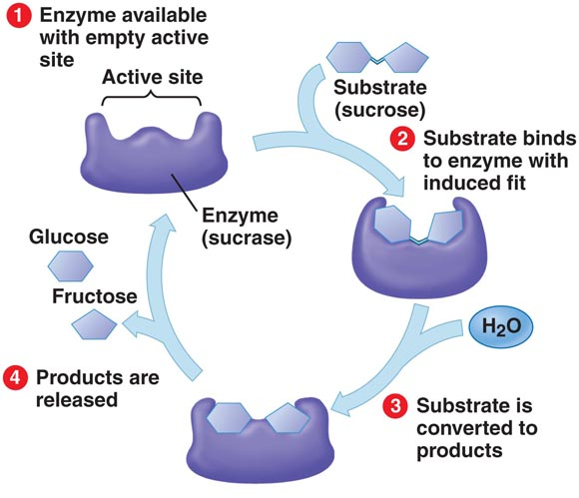
Καταλυτική δράση ενζύμου
Το ένζυμο σακχαράση καταλύει την υδρόλυση της σακχαρόζης σε γλυκόζη
drjockers.com

Slide 55
Οι Πρωτεΐνες είναι «Περίπλοκες»
Ανήκουν στα πιο περίπλοκα από δομική άποψη μόρια που γνωρίζουμε.
Εμφανίζουν τεράστια ποικιλία στη δομή τους.
Το σχήμα κάθε πρωτεΐνης στον χώρο είναι μοναδικό.

Slide 56
Πρωτεϊνες
Οι πρωτεΐνες είναι πολυμερή που όλα συντίθενται από το ίδιο σύνολο 20 αμινοξέων.
Τα πολυμερή των αμινοξέων ονομάζονται πολυπεπτίδια.
Μια πρωτεΐνη αποτελείται από ένα ή περισσότερα πολυπεπτίδια, καθένα από τα οποία αναδιπλώνεται και συστρέφεται στον χώρο αποκτώντας τελικά μια πολύ εξειδικευμένη τριδιάστατη δομή.

Slide 57
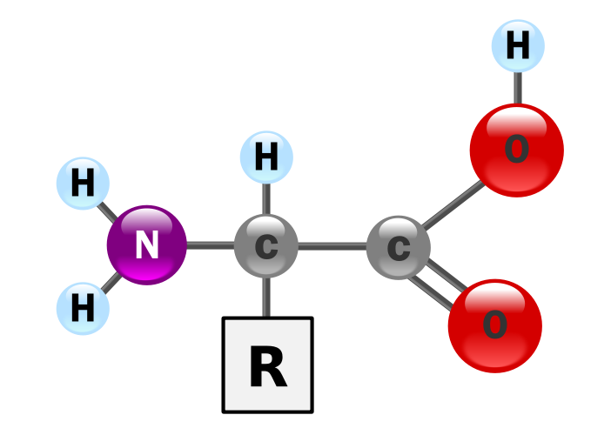
Αμινοξύ: Γενικός τύπος
Οι 4 τέσσερεις χημικοί συνεταίροι του είναι:
μία αμινομάδα,
μία καρβοξυλομάδα,
ένα άτομο υδρογόνου και
μία ομάδα που ποικίλλει και συμβολίζεται με το γράμμα R.
Η ομάδα R ονομάζεται επίσης πλευρική αλυσίδα.
“AminoAcidball”, από YassineMrabet διαθέσιμο ως κοινό κτήμα

Slide 58
Αμινοξέα: τα μονομερή των πρωτεϊνών
Έχουν όλα την ίδια δομή αλλά:
οι φυσικές και χημικές ιδιότητες της πλευρικής αλυσίδας καθορίζουν τα ιδιαίτερα χαρακτηριστικά που έχει κάθε αμινοξύ και επηρεάζουν το λειτουργικό ρόλο που αυτό παίζει σε ένα πολυπεπτίδιο.

Slide 59
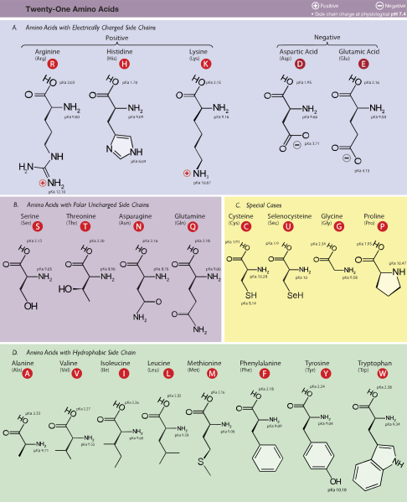
Τα 20 αμινοξέα των πρωτεϊνών
Γλυκίνη
Αλανίνη
Βαλίνη
Λευκίνη
Ισολευκίνη
Μεθιονίνη
Φαινυλαλανίνη
Τρυπτοφάνη
Προλίνη
Σερίνη
Θρεονίνη
Κυστεϊνη
Τυροσίνη
Ασπαραγίνη
Γλουταμίνη
Ασπαρτικό οξύ
Γλουταμινικό οξύ
Λυσίνη
Αργινίνη
Ιστιδίνη
“Amino Acids”, από Fred the Oyster διαθέσιμο με άδεια CC BY-SA 3.0

Slide 60
Πολυμερή αμινοξέων
2 αμινοξέα, το ένα δίπλα στο άλλο κατά τρόπο ώστε η καρβοξυλομάδα του ενός να βρίσκεται ακριβώς δίπλα στην αμινομάδα του άλλου, μπορούν να ενωθούν με αντίδραση αφυδάτωσης κατά την οποία, αφαιρείται ένα μόριο νερού
Ο δεσμός ονομάζεται πεπτιδικός δεσμός και με την επανάληψη προκύπτουν τα πολυπεπτίδια
Η επαναλαμβανόμενη αλληλουχία των ατόμων, ονομάζεται πολυπεπτιδικός σκελετός

Slide 61
Πολυπεπτίδια
Το μήκος ενός πολυπεπτιδίου μπορεί να ποικίλλει από λίγα μονομερή έως χίλια, ή και πάνω από χίλια.
Κάθε συγκεκριμένο πολυπεπτίδιο έχει μια μοναδική γραμμική ακολουθία αμινοξέων.
Τα κύτταρα μπορούν να κατασκευάζουν μια τεράστια ποικιλία πολυμερών από λίγα μόνο μονομερή, λόγω της ποικιλόμορφης διάταξης των μονομερών αυτών.

Slide 62
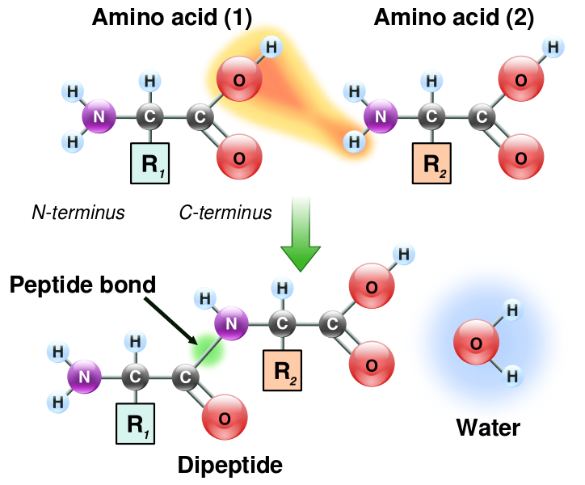
Σύνθεση πολυπετίδικής αλυσίδας
Οι πεπτιδικοί δεσμοί σχηματίζονται από αντιδράσεις αφυδάτωσης και συνδέουν την καρβοκυλομάδα (COO-) του ενός αμινοξέως με τη αμινομάδα (ΝΗ2-) του επόμενου.
“Peptidformationball”, από YassineMrabet διαθέσιμο ως κοινό κτήμα

Slide 63
Δομή και λειτουργία των πρωτεϊνών
Η εξειδικευμένη δράση των πρωτεϊνών προκύπτει από τις λεπτομέρειες της δομής τους στον χώρο.
Η δομή των πρωτεϊνών έχει διάφορα επίπεδα, αλλά το απλούστερο (και αυτό απ’ όπου ξεκινά η δομή μιας πρωτεΐνης) είναι η σειρά των αμινοξέων της.

Slide 64
Λειτουργική πρωτεϊνη
Ο όρος πολυπεπτίδιο δεν είναι συνώνυμος με τον όρο πρωτεΐνη, διαφέρουν στην ακολουθία των αμινοξέων και στη δομή.
Μια λειτουργική πρωτεΐνη είναι ένα ή περισσότερα πολυπεπτίδια που με ακρίβεια αναδιπλώνονται, πτυχώνονται και συστρέφονται για να σχηματίσουν τελικά ένα μόριο με μοναδική διάταξη στον χώρο.
Η αναδίπλωση καθοδηγείται και ενισχύεται από τη δημιουργία πολλών δεσμών υδρογόνου ανάμεσα σε διάφορα τμήματα της αλυσίδας, που εξαρτάται από την ίδια την ακολουθία των αμινοξέων.

Slide 65
Η λειτουργία μιας πρωτεΐνης
Εξαρτάται, στο σύνολο σχεδόν των περιπτώσεων, από την ικανότητά της να αναγνωρίζει και να δεσμεύει κάποιο άλλο μόριο
Είναι μια νέα ιδιότητα που οφείλεται στη λεπτομερή διάταξη των ατόμων και των μορίων στο μοριακό επίπεδο
πχ η ικανότητα ενός πρωτεϊνικού υποδοχέα να αναγνωρίζει και να δεσμεύει ένα συγκεκριμένο αναλγητικό-σηματοδοτικό μόριο

Slide 66
Τα τέσσερα επίπεδα στη δομή μιας πρωτεΐνης
Όλες οι πρωτεΐνες διαθέτουν τρία διαδοχικά επίπεδα οργάνωσης στη δομή τους:
πρωτοταγής δομή,
δευτεροταγής δομή και
τριτοταγής δομή.
Η τεταρτοταγής δομή υπάρχει σε πρωτεΐνες με περισσότερες πολυπεπτιδικές αλυσίδες.

Slide 67
Πρωτοταγής δομή
Είναι η ακολουθία των αμινοξέων που την αποτελούν, η οποία είναι μοναδική για κάθε πρωτεΐνη.
Η ακριβής πρωτοταγής δομή μιας πρωτεΐνης, καθορίζεται από τη γενετική πληροφορία που κληρονομεί κάθε οργανισμός από τους γονείς του.

Slide 68
Δευτεροταγής δομή: πτυχή β έλικα α
Ορισμένα τμήματα στην πολυπεπτιδική αλυσίδα των περισσότερων πρωτεϊνών σχηματίζουν επαναλαμβανόμενες πτυχές ή έλικες, οι οποίες διαμορφώνουν σε μεγάλο βαθμό την τελική μορφή αυτών των πρωτεϊνών στον χώρο
Οι πτυχώσεις και οι ελικοειδείς δομές ονομάζονται συνολικά δευτεροταγής δομή και οφείλονται στους δεσμούς υδρογόνου που αναπτύσσονται ανάμεσα στα επαναλαμβανόμενα συστατικά του πολυπεπτιδικού σκελετού (η συνολική τους ισχύς είναι αρκετή για στήριξη μορφής)

Slide 69
Τριτοταγής δομή
Δημιουργείται μετά τη δευτεροταγή που αφορά τις αλληλεπιδράσεις ανάμεσα στα συστατικά του πολυπεπτιδικού σκελετού.
Αφορά τη συνολική τριδιάστατη μορφή ενός πολυπεπτιδίου που προκύπτει από τις αλληλεπιδράσεις ανάμεσα στις πλευρικές αλυσίδες (ομάδες R) των διαφόρων αμινοξέων.

Slide 70
Δεσμοί σταθερότητας
Οι υδρόφοβες αλληλεπιδράσεις συμβάλλουν στη σταθερότητα της τριτοταγούς δομής, δηλ όσα αμινοξέα έχουν υδρόφοβες (μη πολικές) πλευρικές αλυσίδες καταλήγουν συνήθως να σχηματίζουν ομάδες.
Στο εσωτερικό της πρωτεΐνης, αναπτύσσονται αλληλεπιδράσεις van derWaals που τις συγκρατούν ακόμη ισχυρότερα μεταξύ τους.
Αναπτύσσονται και σταθεροποιείται η τριτοταγής δομή:
δεσμοί υδρογόνου ανάμεσα στις διάφορες πολικές πλευρικές αλυσίδες,
ιοντικοί δεσμοί ανάμεσα σε θετικά και αρνητικά φορτισμένες πλευρικές αλυσίδες

Slide 71
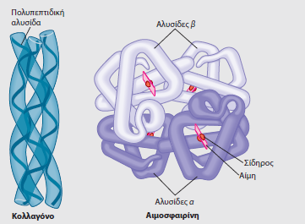
Τεταρτοταγής δομή
Είναι το τελικό σχήμα που προκύπτει από τη συνάθροιση αυτών των πολυπεπτιδικών υπομονάδων
Το κολλαγόνο: μια ινώδης πρωτεΐνη με ελικοειδείς υπομονάδες που περιελίσσονται γύρω από μια μεγαλύτερη τριπλή έλικα
Αιμοσφαιρίνη: Αποτελείται από τέσσερεις πολυπεπτιδικές υπομονάδες, ανά δύο όμοιες. Η δευτεροταγής δομή χαρακτηρίζεται κυρίως από έλικες α. Διαθέτει επίσης ένα μη πολυπεπτιδικό τμήμα που ονομάζεται αίμη και φέρει ένα άτομο σιδήρου, όπου δεσμεύεται το οξυγόνο.

Slide 72
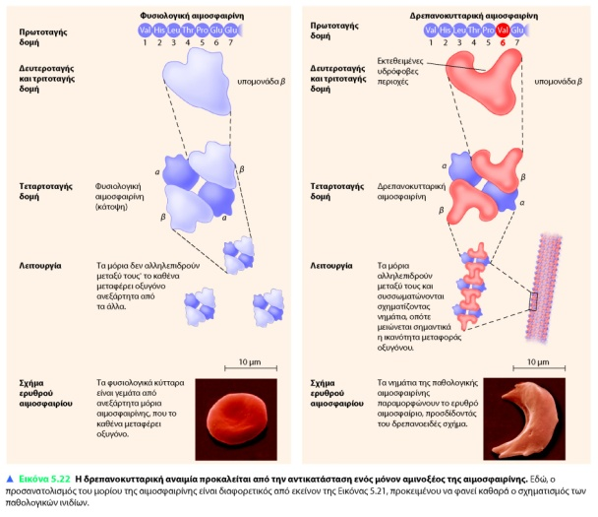
Παράδειγμα αλλαγής αμινοξέως στην πρωτογαγή δομή της πρωτεϊνης
Η δρεπανοκυτταρική αναιμία προκαλείται από αντικατάσταση ενός μόνο αμινοξέως
© CAMPBELL – REECE, ΒΙΟΛΟΓΙΑ ΤΟΜΟΣ Ι, ΠΕΚ 2010

Slide 73
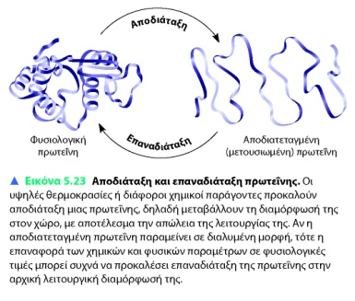
Αποδιάταξη ή Μετουσίωση
Η δομή μιας πρωτεΐνης, εξαρτάται -εκτός από την αυθόρμητη διάταξη στο χώρο- και από τις φυσικές και χημικές συνθήκες που επικρατούν στο κυτταρικό περιβάλλον.
Αν μεταβληθούν:
το pH
η συγκέντρωση των αλάτων
η θερμοκρασία
διάφορες άλλες παράμετροι του άμεσου περιβάλλοντος
Η πρωτεΐνη μπορεί να αποδιαταχθεί και να χάσει το φυσιολογικό σχήμα της. Μια τέτοια αλλαγή ονομάζεται αποδιάταξη ή μετουσίωση
Επειδή οι αποδιατεταγμένες πρωτεΐνες χάνουν το φυσιολογικό σχήμα τους, χάνουν και τη βιολογική τους δραστικότητα.

Slide 74
Παραδείγματα Μετουσίωσης
Το ασπράδι του αυγού γίνεται αδιαφανές όταν μαγειρευτεί, επειδή οι αποδιατεταγμένες πρωτεΐνες είναι αδιάλυτες και στερεοποιούνται.
Μπορεί να αποβεί μοιραίος ένας υπερβολικά υψηλός πυρετός, αφού ενδέχεται να προκαλέσει αποδιάταξη των πρωτεϊνών του αίματος.

Slide 75
Αναδίπλωση πρωτεϊνών στο κύτταρο
Οι περισσότερες πρωτεΐνες περνούν από διάφορα ενδιάμεσα στάδια πριν αποκτήσουν το τελικό σχήμα.
Οι σαπερονίνες (ή συνοδοί πρωτεΐνες):
ειδικές πρωτεΐνες που βοηθούν στην ορθή αναδίπλωση όσων πρωτεϊνών βρίσκονται στο στάδιο της ωρίμανσης
προφυλάσσουν το νεοσχηματισμένα μόρια από τις «κακές επιρροές» την ώρα που αναδιπλώνονται αυθόρμητα στο κυτταρόπλασμα.
Πχ η νόσοι Alzheimer και Parkinson, σχετίζονται με τη συσσώρευση πρωτεϊνών με σφάλματα στις αναδιπλώσεις τους.

Slide 76
Γονίδιο, DNA
Η ακολουθία των αμινοξέων σε κάθε πολυπεπτίδιο προγραμματίζεται από μια αντίστοιχη μονάδα κληρονομικότητας, που ονομάζεται γονίδιο.
Τα γονίδια αποτελούνται από DNA, δηλαδή ένα πολυμερές της κατηγορίας ενώσεων που ονομάζουμε νουκλεϊκά οξέα.

Slide 77
Νουκλεϊκά οξέα
Δύο τύποι νουκλεϊκών οξέων:
το δεοξυριβονουκλεϊκό οξύ (DNA)
το ριβονουκλεϊκό οξύ (RNA)
επιτρέπουν στους οργανισμούς να αναπαράγουν τα πολύπλοκα συστατικά τους από γενεά σε γενεά.

Slide 78
DNA δεοξυριβονουκλεϊκό οξύ
Είναι το μόνο απ’ όλα τα βιολογικά είδη μορίων που περιέχει οδηγίες για την αντιγραφή του εαυτού του.
Κατευθύνει τη σύνθεση του RNA και, μέσω του RNA, ελέγχει τη σύνθεση των πρωτεϊνών.
Είναι το γενετικό υλικό που κληρονομούν οι οργανισμοί από τους γονείς τους.
Κάθε χρωμόσωμα περιέχει ένα μακρύ μόριο DNA που μεταφέρει συνήθως μερικές εκατοντάδες γονίδια, ή και περισσότερα.
Όταν ένα κύτταρο διαιρείται, τα μόρια του DNA του αντιγράφονται και μεταφέρονται από τη μία γενεά κυττάρων στην επόμενη.

Slide 79
DNA
Στο DNA περιέχονται οι κωδικοποιημένες πληροφορίες που προγραμματίζουν το σύνολο των δραστηριοτήτων ενός κυττάρου.
Το DNA, όμως, δεν εμπλέκεται άμεσα στη διεκπεραίωση των κυτταρικών λειτουργιών πχ ο μεταφορέας του οξυγόνου στα ερυθρά αιμοσφαίρια είναι η πρωτεΐνη αιμοσφαιρίνη, όχι το DNA που καθορίζει τη δομή της.
Απαιτούνται οι αντίστοιχες πρωτεΐνες στους οργανισμούς και για να πραγματοποιηθεί το γενετικό πρόγραμμα.
Τα εκτελεστικά τμήματα, δηλαδή τα εργαλεία, ενός κυττάρου είναι κατά κύριο λόγο οι πρωτεΐνες, όπως πχ σχέση Η/Υ με εκτυπωτή.

Slide 80
RNA ριβονουκλεϊκό οξύ
Κάθε γονίδιο μέσα στο μόριο του DNA κατευθύνει τη σύνθεση μιας κατηγορίας RNA που ονομάζεται αγγελιαφόρο RNA (mRNA).
Το μόριο του mRNA αλληλεπιδρά με τις κυτταρικές «μηχανές» που συνθέτουν τις πρωτεΐνες και κατευθύνει την παραγωγή ενός πολυπεπτιδίου που διαμορφώνεται τελικά σε πρωτεΐνη ή σε κάποιο τμήμα μιας πρωτεΐνης.
δηλ. η ροή της γενετικής πληροφορίας είναι:
DNA → RNA → πρωτεΐνη

Slide 81
Ριβοσώματα
Πολύ μικρές δομές του κυττάρου όπου συντίθενται οι πρωτεΐνες.
Στο ευκαρυωτικό κύτταρο, τα ριβοσώματα βρίσκονται στο κυτταρόπλασμα, ενώ το DNA βρίσκεται στον πυρήνα.
Το mRNA αναλαμβάνει τη μεταφορά, από τον πυρήνα στο κυτταρόπλασμα, των γενετικών οδηγιών για την κατασκευή των πρωτεϊνών δηλ τη μετάφραση της κωδικοποιημένης πληροφορίας σε ακολουθία αμινοξέων.

Slide 82
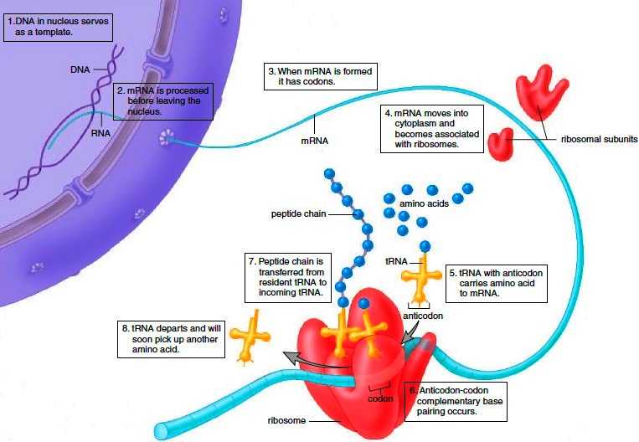
DNA → RNA → ΠΡΩΤΕΪΝΗ
proteinsynthesis.org

Slide 83
Δομή των νουκλεϊκών οξέων
Είναι πολυνουκλεοτίδια, δηλαδή μακρομόρια που υπάρχουν σε πολυμερισμένη μορφή
Κάθε πολυνουκλεοτίδιο αποτελείται από μονομερή που ονομάζονται νουκλεοτίδια.
Κάθε νουκλεοτίδιο, αποτελείται από τρία μέρη:
μια αζωτούχο βάση
οι πυριμιδίνες και
οι πουρίνες
ένα σάκχαρο με πέντε άτομα άνθρακα
RNA: ριβόζη
DNA: δεοξυριβόζη
και μια φωσφορική ομάδα
Δύο νουκλεοτίδια ενώνονται με φωσφοδιεστερικό δεσμό = τα σάκχαρα συνδέονται μέσω φωσφορικής ομάδας.

Slide 84
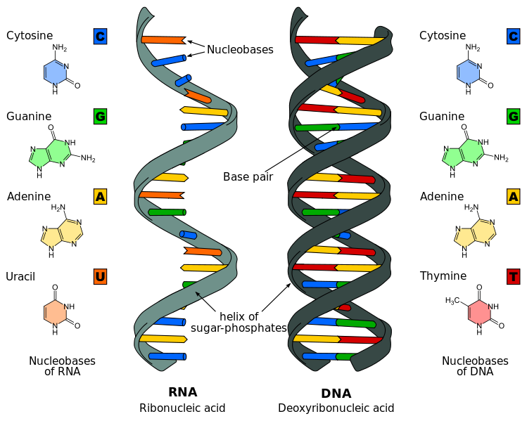
Συστατικά των νουκλεϊκών οξέων
Κυτοσίνη C
Θυμίνη T
Αδενίνη Α
Γουανίνη G
Oυρακίλη U (στο RNA μόνο)
“Difference DNA RNA-EN”, από Sponk διαθέσιμο με άδεια CC BY-SA 3.0

Slide 85
Νουκλεοτιδικά πολυμερή
Η αλληλουχία των βάσεων κατά μήκος ενός πολυμερούς DNA(ή mRNA) είναι μοναδική για κάθε γονίδιο και εμπεριέχει μια πολύ συγκεκριμένη πληροφορία για το κύτταρο.
Η γραμμική σειρά των βάσεων σε ένα γονίδιο καθορίζει την ακολουθία των αμινοξέων δηλ την πρωτοταγή δομή μιας πρωτεΐνης, που καθορίζει την τριδιάστατη διαμόρφωση αυτής της πρωτεΐνης, και επομένως τη λειτουργία της στο κύτταρο ή στον οργανισμό.

Slide 86
Η διπλή έλικα του DNA
Τα μόρια του κυτταρικού RNA αποτελούνται από μια μονή πολυνουκλεοτιδική αλυσίδα.
Τα μόρια του κυτταρικού DNA:
αποτελούνται από δύο πολυνουκλεοτίδια που περιελίσσονται γύρω από έναν φανταστικό άξονα, σχηματίζοντας διπλή έλικα,
έχουν πολύ μεγάλο μήκος και οι δύο αλυσίδες του συνδέονται με χιλιάδες ή και εκατομμύρια ζεύγη βάσεων,
περιέχει πάρα πολλά γονίδια, καθένα από τα οποία καταλαμβάνει συγκεκριμένο τμήμα του μορίου του DNA.

Slide 87
Τα ζεύγη των βάσεων
Δεν είναι τυχαία.
Για κάθε βάση υπάρχει μία μόνο με την οποία μπορεί να σχηματιστεί ζεύγος:
η αδενίνη (Α) ζευγαρώνει πάντοτε με θυμίνη (Τ) και
η γουανίνη (G) ζευγαρώνει πάντοτε με κυτοσίνη (C).
Καταγράφοντας την αλληλουχία των βάσεων στη μια αλυσίδα, γνωρίζουμε την αλληλουχία βάσεων και της άλλης πχ
AGGTCCG
TCCAGGC

Slide 88
Κληρονομικότητα
Οι δύο αλυσίδες στη διπλή έλικα του DNA είναι συμπληρωματικές και καθεμιά τους είναι το προβλέψιμο είδωλο της άλλης.
Αυτή η ιδιότητα του DNA ευθύνεται για την κληρονομικότητα αφού επιτρέπει στα γονίδια να αντιγράφονται με ακρίβεια.

Slide 89
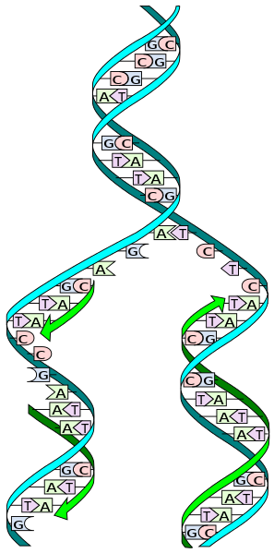
H αντιγραφή της διπλής έλικας του DNA
“DNA replication split”, από Madprime διαθέσιμο με άδεια CC0 1.0

Slide 90
Τέλος Ενότητας

Slide 91
Σημειώματα

Slide 92
Σημείωμα Αναφοράς
Copyright Τεχνολογικό Εκπαιδευτικό Ίδρυμα Αθήνας, Αναστασία Κανέλλου 2014. Αναστασία Κανέλλου . «Βιολογία. Ενότητα 5: Δομή και λειτουργία των μεγάλων βιολογικών μορίων». Έκδοση: 1.0. Αθήνα 2014. Διαθέσιμο από τη δικτυακή διεύθυνση: ocp.teiath.gr.

Slide 93
Σημείωμα Αδειοδότησης
Το παρόν υλικό διατίθεται με τους όρους της άδειας χρήσης Creative Commons Αναφορά, Μη Εμπορική Χρήση Παρόμοια Διανομή 4.0 [1] ή μεταγενέστερη, Διεθνής Έκδοση. Εξαιρούνται τα αυτοτελή έργα τρίτων π.χ. φωτογραφίες, διαγράμματα κ.λ.π., τα οποία εμπεριέχονται σε αυτό. Οι όροι χρήσης των έργων τρίτων επεξηγούνται στη διαφάνεια «Επεξήγηση όρων χρήσης έργων τρίτων».
Τα έργα για τα οποία έχει ζητηθεί και δοθεί άδεια αναφέρονται στο «Σημείωμα Χρήσης Έργων Τρίτων».
[1] http://creativecommons.org/licenses/by-nc-sa/4.0/
Ως Μη Εμπορική ορίζεται η χρήση:
που δεν περιλαμβάνει άμεσο ή έμμεσο οικονομικό όφελος από την χρήση του έργου, για το διανομέα του έργου και αδειοδόχο
που δεν περιλαμβάνει οικονομική συναλλαγή ως προϋπόθεση για τη χρήση ή πρόσβαση στο έργο
που δεν προσπορίζει στο διανομέα του έργου και αδειοδόχο έμμεσο οικονομικό όφελος (π.χ. διαφημίσεις) από την προβολή του έργου σε διαδικτυακό τόπο
Ο δικαιούχος μπορεί να παρέχει στον αδειοδόχο ξεχωριστή άδεια να χρησιμοποιεί το έργο για εμπορική χρήση, εφόσον αυτό του ζητηθεί.

Slide 94
Επεξήγηση όρων χρήσης έργων τρίτων
©
Δεν επιτρέπεται η επαναχρησιμοποίηση του έργου, παρά μόνο εάν ζητηθεί εκ νέου άδεια από το δημιουργό.
διαθέσιμο με άδεια CC-BY
Επιτρέπεται η επαναχρησιμοποίηση του έργου και η δημιουργία παραγώγων αυτού με απλή αναφορά του δημιουργού.
διαθέσιμο με άδεια CC-BY-SA
Επιτρέπεται η επαναχρησιμοποίηση του έργου με αναφορά του δημιουργού, και διάθεση του έργου ή του παράγωγου αυτού με την ίδια άδεια.
διαθέσιμο με άδεια CC-BY-ND
Επιτρέπεται η επαναχρησιμοποίηση του έργου με αναφορά του δημιουργού.
Δεν επιτρέπεται η δημιουργία παραγώγων του έργου.
διαθέσιμο με άδεια CC-BY-NC
Επιτρέπεται η επαναχρησιμοποίηση του έργου με αναφορά του δημιουργού.
Δεν επιτρέπεται η εμπορική χρήση του έργου.
διαθέσιμο με άδεια CC-BY-NC-SA
Επιτρέπεται η επαναχρησιμοποίηση του έργου με αναφορά του δημιουργού.
και διάθεση του έργου ή του παράγωγου αυτού με την ίδια άδεια
Δεν επιτρέπεται η εμπορική χρήση του έργου.
διαθέσιμο με άδεια CC-BY-NC-ND
Επιτρέπεται η επαναχρησιμοποίηση του έργου με αναφορά του δημιουργού.
Δεν επιτρέπεται η εμπορική χρήση του έργου και η δημιουργία παραγώγων του.
διαθέσιμο με άδεια
CC0 Public Domain
Επιτρέπεται η επαναχρησιμοποίηση του έργου, η δημιουργία παραγώγων αυτού και η εμπορική του χρήση, χωρίς αναφορά του δημιουργού.
διαθέσιμο ως κοινό κτήμα
Επιτρέπεται η επαναχρησιμοποίηση του έργου, η δημιουργία παραγώγων αυτού και η εμπορική του χρήση, χωρίς αναφορά του δημιουργού.
χωρίς σήμανση
Συνήθως δεν επιτρέπεται η επαναχρησιμοποίηση του έργου.

Slide 95
Διατήρηση Σημειωμάτων
Οποιαδήποτε αναπαραγωγή ή διασκευή του υλικού θα πρέπει να συμπεριλαμβάνει:
το Σημείωμα Αναφοράς
το Σημείωμα Αδειοδότησης
τη δήλωση Διατήρησης Σημειωμάτων
το Σημείωμα Χρήσης Έργων Τρίτων (εφόσον υπάρχει)
μαζί με τους συνοδευόμενους υπερσυνδέσμους.

Slide 96
Χρηματοδότηση
Το παρόν εκπαιδευτικό υλικό έχει αναπτυχθεί στo πλαίσιo του εκπαιδευτικού έργου του διδάσκοντα.
Το έργο «Ανοικτά Ακαδημαϊκά Μαθήματα στο ΤΕΙ Αθηνών» έχει χρηματοδοτήσει μόνο την αναδιαμόρφωση του εκπαιδευτικού υλικού.
Το έργο υλοποιείται στο πλαίσιο του Επιχειρησιακού Προγράμματος «Εκπαίδευση και Δια Βίου Μάθηση» και συγχρηματοδοτείται από την Ευρωπαϊκή Ένωση (Ευρωπαϊκό Κοινωνικό Ταμείο) και από εθνικούς πόρους.

